Slide 1

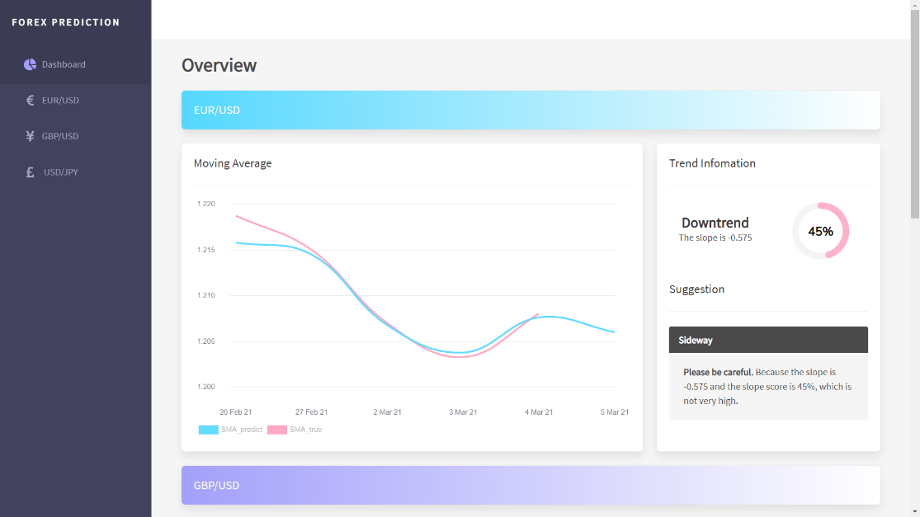
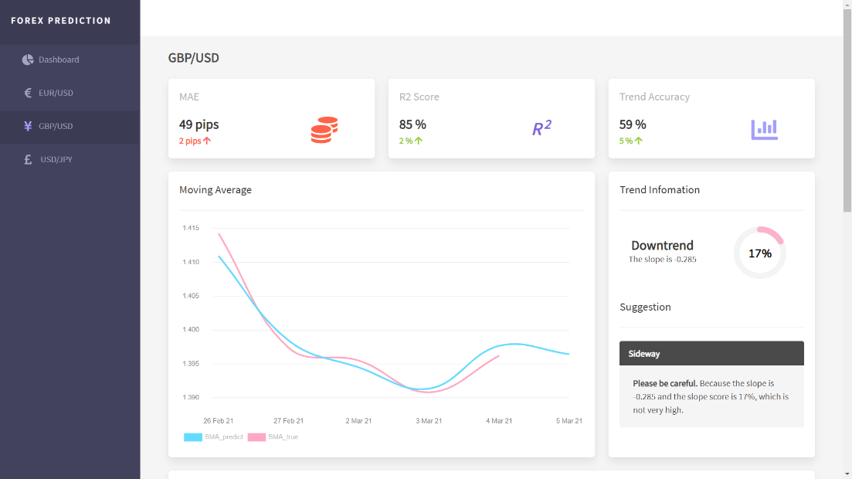
โครงงานที่ 24 ปีการศึกษา 2562
ระบบทำนายตลาดแลกเปลี่ยนเงินตราต่างประเทศ Foreign Exchange Market Prediction System
ปัณณวิชญ์ พันธ์วงศ์, อาจารย์ที่ปรึกษา: ศันสนีย์ เอื้อพันธ์วิริยะกุล
ภาควิชาวิศวกรรมคอมพิวเตอร์ คณะวิศวกรรมศาสตร์ มหาวิทยาลัยเชียงใหม่
FOREX
PREDICTION SYSTEM
Introduction
Conclusions
50 pips
ตลาดฟอเร็กซ์(Forex Market) คือ ตลาดที่ทำการซื้อขายอัตราแลกเปลี่ยนเงินตรา ด้วยเหตุผลที่ว่าตลาดฟอเร็กซ์มีความอ่อนไหวหรือผันผวนสูงผู้จัดทำได้สร้างระบบทำนายตลาดโดยใช้ซัพพอร์ตเวกเตอร์รีเกรสชั (Support Vector Regression) มาประยุกต์ใช้ทำนายแนวโน้มในอีก 24 ชม.ถัดไป เพื่อเพิ่มโอกาสให้ผู้ลงทุนได้กำไรและเพิ่มความ มั่นใจในการลงทุนบนตลาดฟอเร็กซ์
34 pips
40 pips
40%
42%
EUR/USD
50%
13%
48%
46%
GBP/USD
USD/JPY
MAE
R²
Trend
Jan – Feb 2021
ผลลัพธ์ที่ได้พบว่าค่าความถูกต้องของแต่ละมาตราวัดผลนั้นมีค่าที่ไม่สูงมาก เนื่องจากปัจจัยที่ส่งผลต่อการเคลื่อนไหวตลาดฟอเร็กซ์นั้นไม่ได้มีเพียงแค่สถิติย้อนหลังของตลาดฟอเร็กซ์เป็นหลัก แต่ขึ้นเกี่ยวกับปัจจัยทางด้านเศรษฐกิจของโลก รวมถึงข่าวสารต่างๆที่ส่งผลกระทบต่อการเงิน ดังนั้นเมื่อนำไปใช้จริงแล้วทำให้ไม่สามารถเชื่อถือได้มากนัก แต่โดยรวมแล้ว คู่สกุลเงิน GBP/USD เพื่อทำการทดลองลงทุน พบว่าแนวโน้มของเทรนมีความใกล้เคียงกับค่าความเป็นจริง เนื่องจากค่าของ R² มีค่าสูงที่สุดเมื่อเทียบกับคู่สกุลเงินอื่นๆ
Objectives
เป็นตัวช่วยในการตัดสินใจ
ลดโอกาสผิดพลาด
ลดเวลาในการวิเคราะห์
Results
Methods
Historical Data
Real-time Data
forexsb.com
fcsapi.com
Features :
13 indicators
H1 Time frame
2017-2020
Overview Page
GBP/USD Page
เว็บไซต์จะประกอบไปด้วย 2 หน้าหลัก ได้แก่ หน้าภาพรวม(Overview) ที่แสดงถึงคำแนะนำว่าควรซื้อหรือขายของทุกๆคู่สกุลเงิน และหน้าแสดงรายละเอียดของแต่ละคู่สกุลเงิน ที่แสดงค่าความถูกต้องของมาตราวัดต่างๆ และแนวโน้มของกราฟแท่งเทียนในอีก 24 ชม. ถัดไป โดยผู้จัดทำได้ทำนาย 3 คู่สกุลเงินหลัก คือ EUR/USD, GBP/USD และ USD/JPY รวมทั้งหมด 4 หน้าเว็บไซต์
SVR
Flask API
Vue.js
Module 1 : Model
Module 2 : API
Module 3 : Web
Computer Engineering Faculty of Engineering Chiang Mai University

Slide 2
โครงงานที่ 24 ปีการศึกษา 2562
ระบบทำนายตลาดแลกเปลี่ยนเงินตราต่างประเทศ Foreign Exchange Market Prediction System
ปัณณวิชญ์ พันธ์วงศ์, อาจารย์ที่ปรึกษา: ศันสนีย์ เอื้อพันธ์วิริยะกุล
ภาควิชาวิศวกรรมคอมพิวเตอร์ คณะวิศวกรรมศาสตร์ มหาวิทยาลัยเชียงใหม่
FOREX
PREDICTION SYSTEM
Objectives
Introduction
ตลาดฟอเร็กซ์(Forex Market) คือ ตลาดที่ทำการซื้อขายอัตราแลกเปลี่ยนเงินตรา ด้วยเหตุผลที่ว่าตลาดฟอเร็กซ์มีความอ่อนไหวหรือผันผวนสูงผู้จัดทำได้สร้างระบบทำนายตลาดโดยใช้ซัพพอร์ตเวกเตอร์รีเกรสชัน(Support Vector Regression) มาประยุกต์ใช้ทำนายแนวโน้มในอีก 24 ชม.ถัดไป เพื่อเพิ่มโอกาสให้ผู้ลงทุนได้กำไรและเพิ่มความ มั่นใจในการลงทุนบนตลาดฟอเร็กซ์มากขึ้น
เป็นตัวช่วยในการตัดสินใจ
ลดโอกาสผิดพลาด
ลดเวลาในการวิเคราะห์
Results & Conclusions
Methods
Historical Data
Real-time Data
forexsb.com
fcsapi.com
H1
Time frame
2017-2020
เว็บไซต์จะประกอบไปด้วย 2 หน้าหลัก ได้แก่ หน้าภาพรวม(Overview) ที่แสดงถึงคำแนะนำว่าควรซื้อหรือขายของทุกๆคู่สกุลเงิน และหน้าแสดงรายละเอียดของแต่ละคู่สกุลเงิน ที่แสดงค่าความถูกต้องของมาตราวัดต่างๆ และแนวโน้มของกราฟแท่งเทียนในอีก 24 ชม. ถัดไป โดยผู้จัดทำได้ทำนาย 3 คู่สกุลเงินหลัก คือ EUR/USD, GBP/USD และ USD/JPY รวมทั้งหมด 4 หน้าเว็บไซต
SVR
Flask API
Vue.js
Module 1 : Model
Module 2 : API
Module 3 : Web
ซัพพอร์ตเวกเตอร์รีเกรชชันถูกเทรนโดยใช้ 13 อินดิเคเตอร์ซึ่งจะทำนายค่าเปิดและค่าปิดในอีก 24 ชม.ข้างหน้า โดยใช้ข้อมูลในกรอบเวลา 1 ชั่วโมง ปี 2017-2020 ในการเทรน
เป็นเอพีไอเชื่อมโยงในส่วนของโมเดลและเว็บไซต์ โดยรับข้อมูลแบบเรียลไทม์และส่งข้อมูลไปยังโมเดลเพื่อทำนาย และนำผลลัพธ์ที่ได้ส่งไปยังเว็บไซต์
เว็บไซต์จะแสดงผลลัพธ์ที่รับมาจากเอพีไอซึ่งประกอบไปด้วย ค่าความถูกต้อง,และผลลัพธ์ในอีก 24 ชม. ถัดไป
ผลลัพธ์ที่ได้พบว่าค่าความถูกต้องของแต่ละมาตราวัดผลนั้นมีค่าที่ไม่สูงมาก เนื่องจากปัจจัยที่ส่งผลต่อการเคลื่อนไหวตลาดฟอเร็กซ์นั้นไม่ได้มีเพียงแค่สถิติย้อนหลังของตลาดฟอเร็กซ์เป็นหลัก แต่ขึ้นเกี่ยวกับปัจจัยทางด้านเศรษฐกิจของโลก รวมถึงข่าวสารต่างๆที่ส่งผลกระทบต่อการเงิน ดังนั้นเมื่อนำไปใช้จริงแล้วทำให้ไม่สามารถเชื่อถือได้มากนัก แต่โดยรวมแล้ว คู่สกุลเงิน ....... มีความถูกต้องของแนวโน้มที่สูงที่สุดเมื่อเปรียบเทียบคู่สกุลเงินอื่นๆ *บอกข้อมูลช่วงเวลาข้อมูลเทส 2021
Computer Engineering Faculty of Engineering Chiang Mai University

Slide 3
Historical Data
Real-time Data
SVR Model
Flask API
Website

